Slide 1
RAF 2020
Nouvelle transaction Relevé Annuel de Frais

Slide 2
01
Objectifs
02
Accès à la transaction
03
Nouvelle transaction Relevé Annuel de Frais

Slide 3
01
Objectifs

Slide 4
Nouvelle transaction Relevé Annuel de Frais
Objectifs
Avoir une visualisation du relevé de frais papier/numérique reçu par le client
Cette transaction répond au nouveau formalisme européen du relevé de frais depuis 2019 et ne concerne que le marché des particuliers.
La transaction 0210 est maintenue pour la consultation des RAF à destination de la clientèles des professionnels et de la BDR.

Slide 5
02
Accès à la transaction

Slide 6
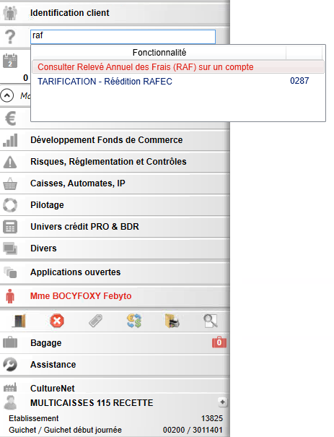
Nouvelle transaction Relevé Annuel de Frais
Accès à la transaction depuis de PCM
via la zone de recherche du totem

Slide 7
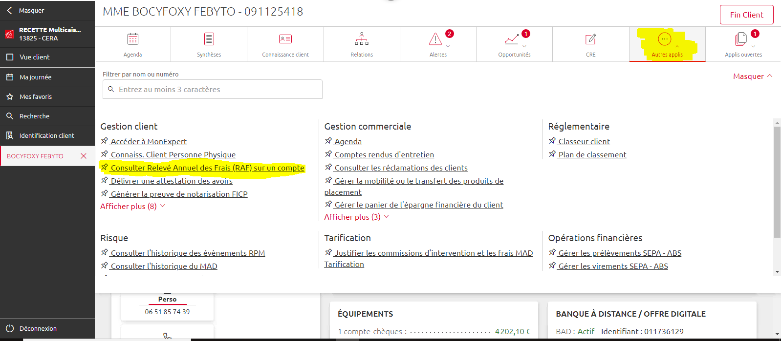
Nouvelle transaction Relevé Annuel de Frais
Accès à la transaction depuis le Portail Mysys 1/3
Accès à la transaction depuis le Portail Mysys à partir de 3 points d’entrée : 1 – Bandeau d’entête – Autres Applis
Nouveau portail disponible courant 2021

Slide 8
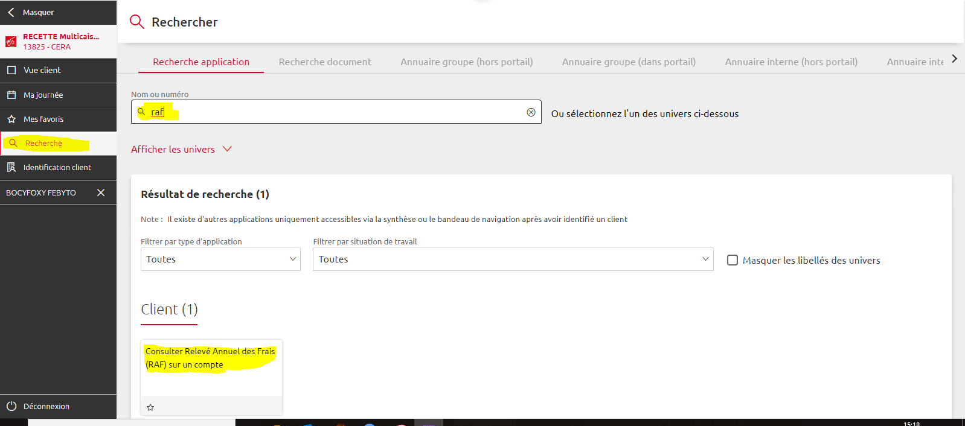
Nouvelle transaction Relevé Annuel de Frais
Accès à la transaction depuis de Portail Mysys 2/3
Accès à la transaction depuis le Portail Mysys à partir de 3 points d’entrée : 2 – Module de recherche du Totem

Slide 9
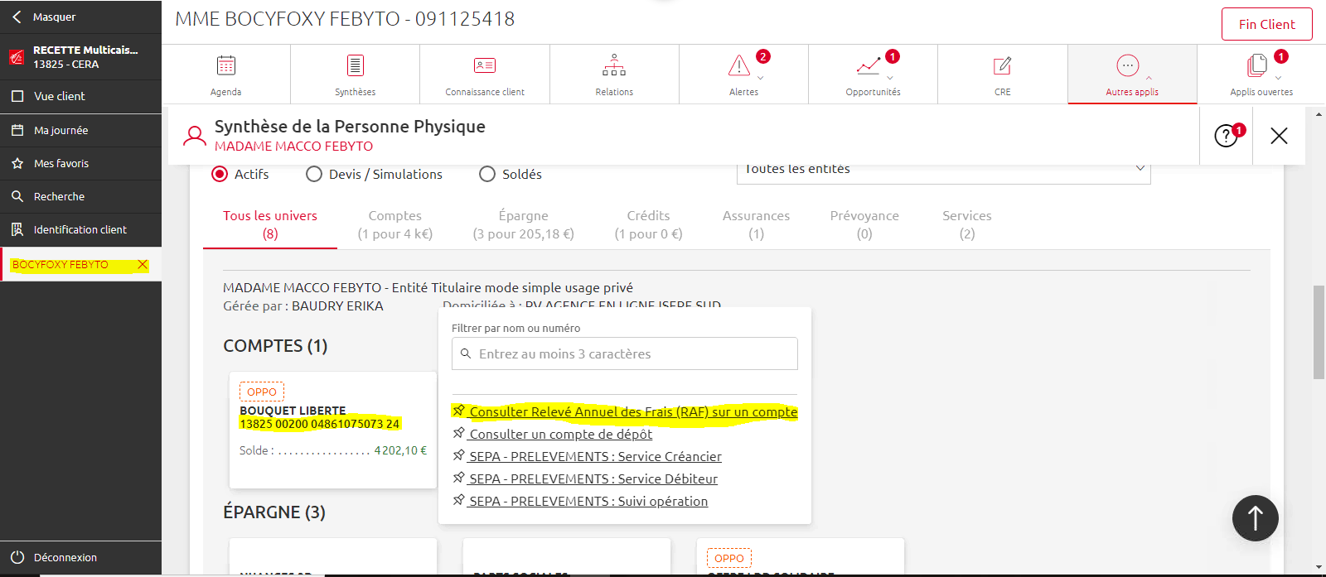
Nouvelle transaction Relevé Annuel de Frais
Accès à la transaction depuis de Portail Mysys 3/3
Accès à la transaction depuis le Portail Mysys à partir de 3 points d’entrée : 3 – Clic sur compte du client depuis la synthèse de la personne physique

Slide 10
03
Description de la nouvelle transaction de Consultation du RAF

Slide 11
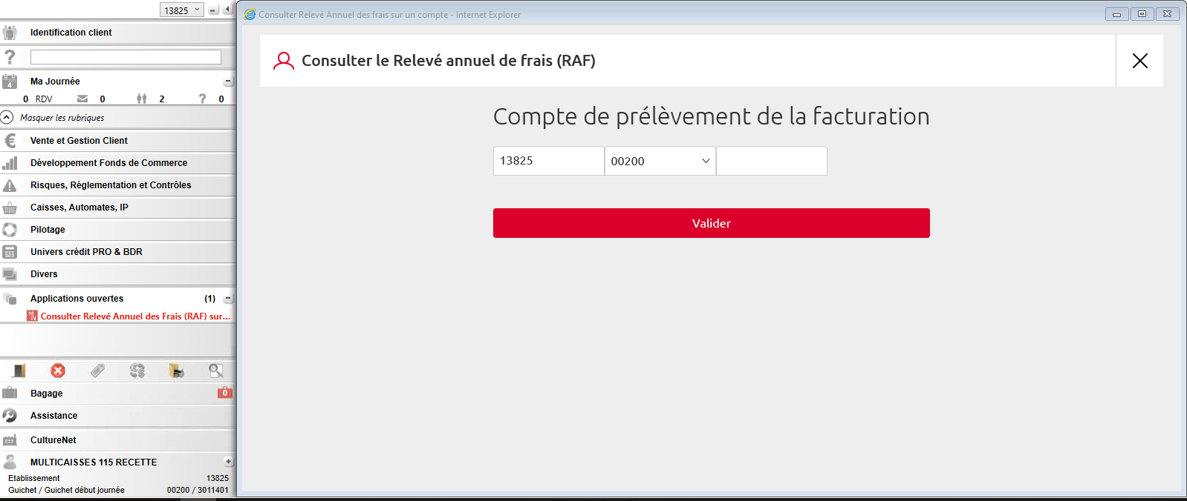
Nouvelle transaction Relevé Annuel de Frais
Consultation du RAF via la saisie du N° de compte
non modifiable
Possibilité de sélectionner un autre code guichet, le cas échéant
N° de compte à saisir sur 11 caractères

Slide 12
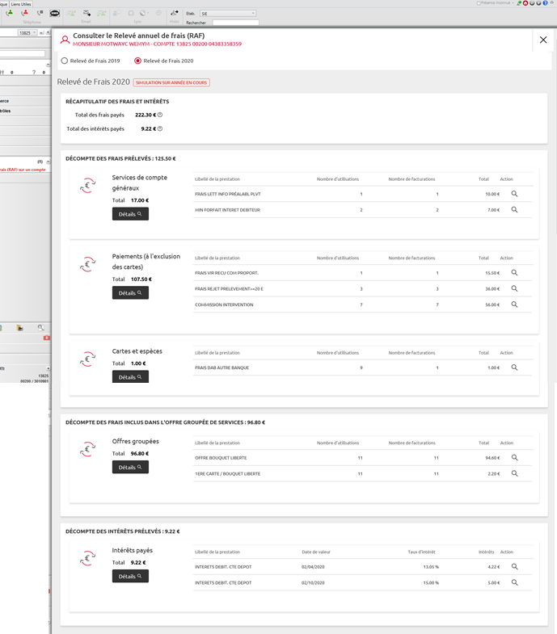
Nouvelle transaction Relevé Annuel de Frais
Vision globale de la transaction
La transaction reprend le formalisme du nouveau relevé de frais à l’exception du prix unitaire des prestations (cette donnée est disponible dans le détail des CRT).

Slide 13
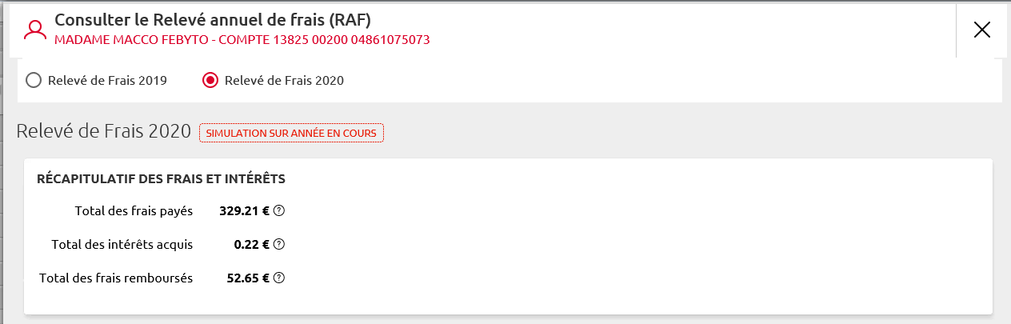
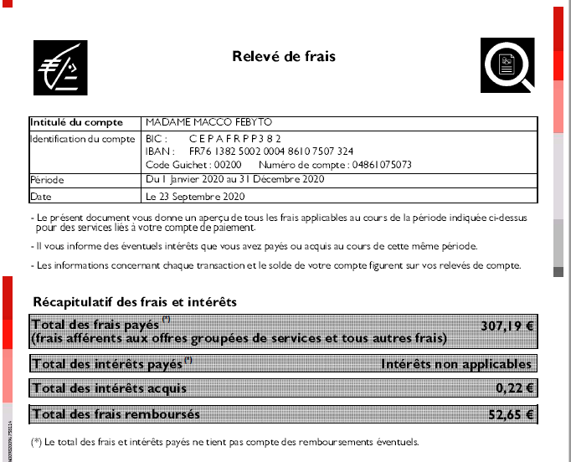
Nouvelle transaction Relevé Annuel de Frais
Détail d’un écran RAF 1/5 : Choix du RAF A/A-1 & Récapitulatif
Possibilité de consulter l’année en cours ou l’année précédente
Champ non modifiable
307,19
Champ initialisé modifiable
Champ à saisir
Les totaux des frais et des intérêts sont bruts hors remboursements à l’identique de la 1ere page du RAF transmis au client

Slide 14
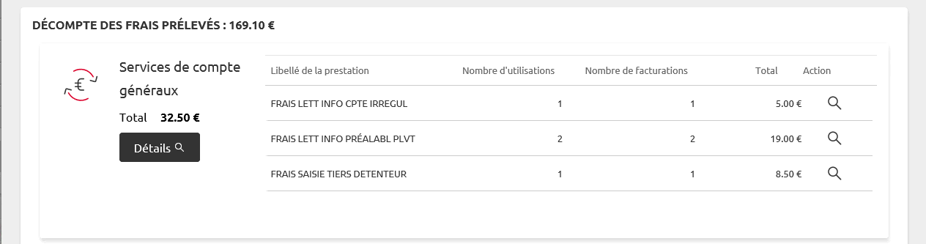
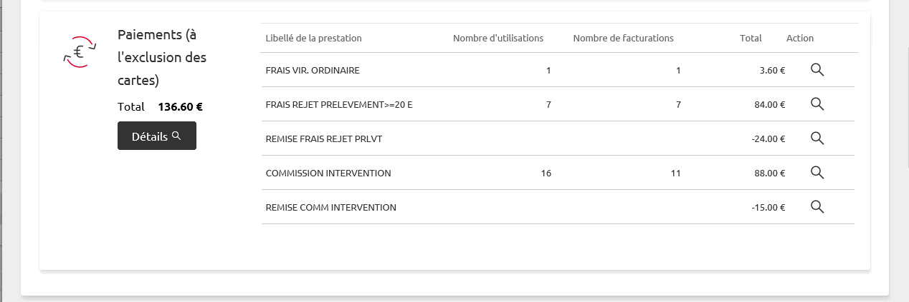
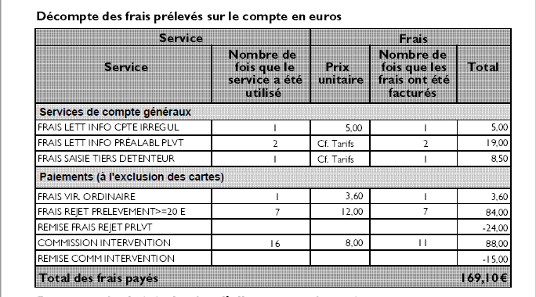
Nouvelle transaction Relevé Annuel de Frais
Détail d’un écran RAF 2/5 : Décompte des frais prélevés
Les totaux des rubriques et des sous-rubriques sont des montants nets incluant les remboursements
Le prix unitaire des prestations n’est pas affiché sur cet écran. On peut le visualiser sur le détail du CRT
Champ non modifiable
Champ initialisé modifiable
Champ à saisir

Slide 15
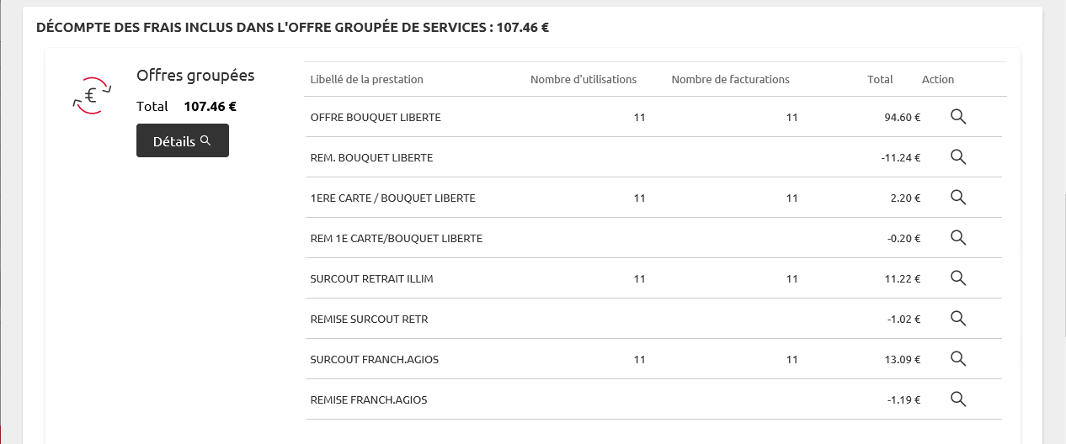
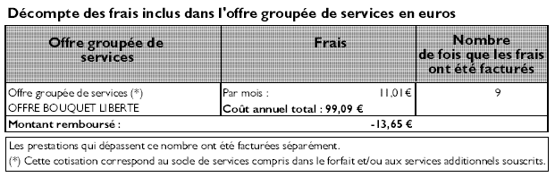
Nouvelle transaction Relevé Annuel de Frais
Détail d’un écran RAF 3/5 : Décompte des frais inclus dans une offre groupée
A la différence du RAF transmis au client, toutes les prestations (socle & surcouts) composant le tarif du forfait sont affichées.
De même tous les remboursements sont détaillés alors que le RAF transmis au client ne contient qu’une seule ligne.
Champ non modifiable
Champ initialisé modifiable
Champ à saisir
: 121,11 €
11

Slide 16
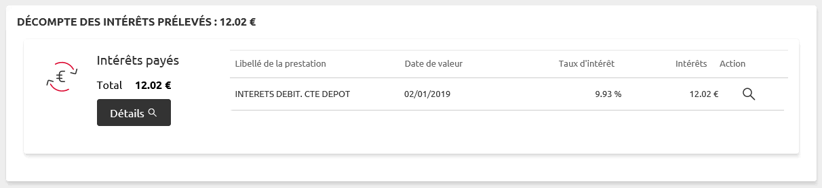
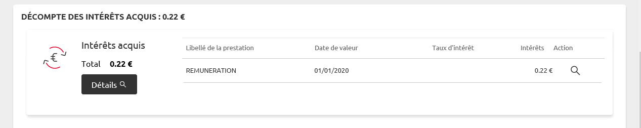
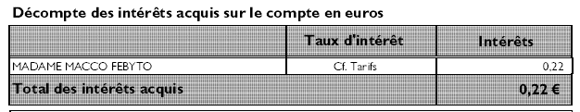
Nouvelle transaction Relevé Annuel de Frais
Détail d’un écran RAF 4 & 5/5 : Intérêts payés et acquis

Slide 17
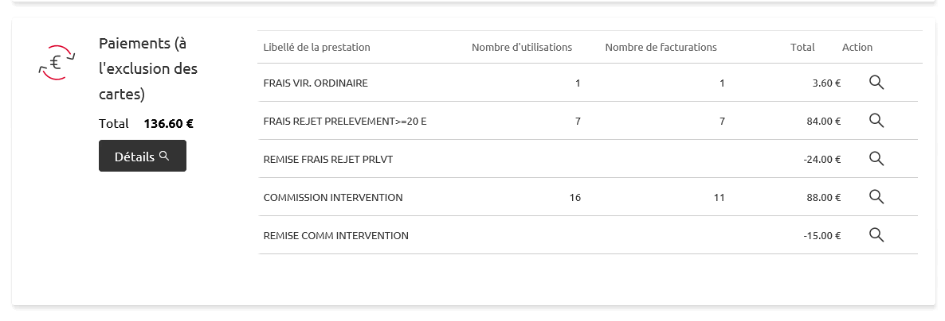
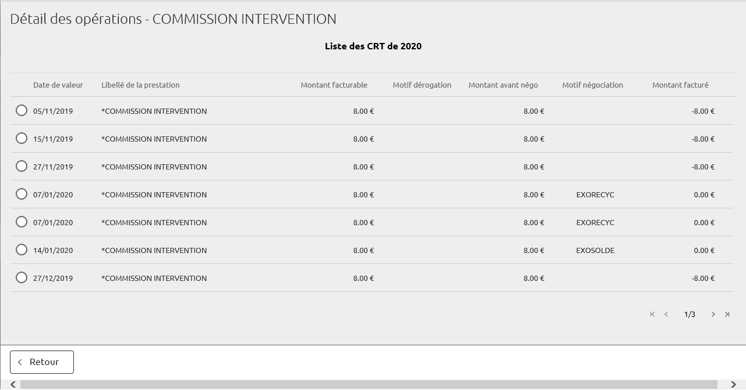
Nouvelle transaction Relevé Annuel de Frais
Détail d’une ligne de frais
En cliquant sur la loupe d’une ligne on visualise l’ensemble des Comptes Rendus de Tarification (CRT) tarifés, gratuits, ainsi que les remboursements de la prestation sélectionnée
La page contient au maximum 7 lignes. Dans le cas ou il y en a plus, la pagination permet de visualiser l’ensemble des CRT

Slide 18
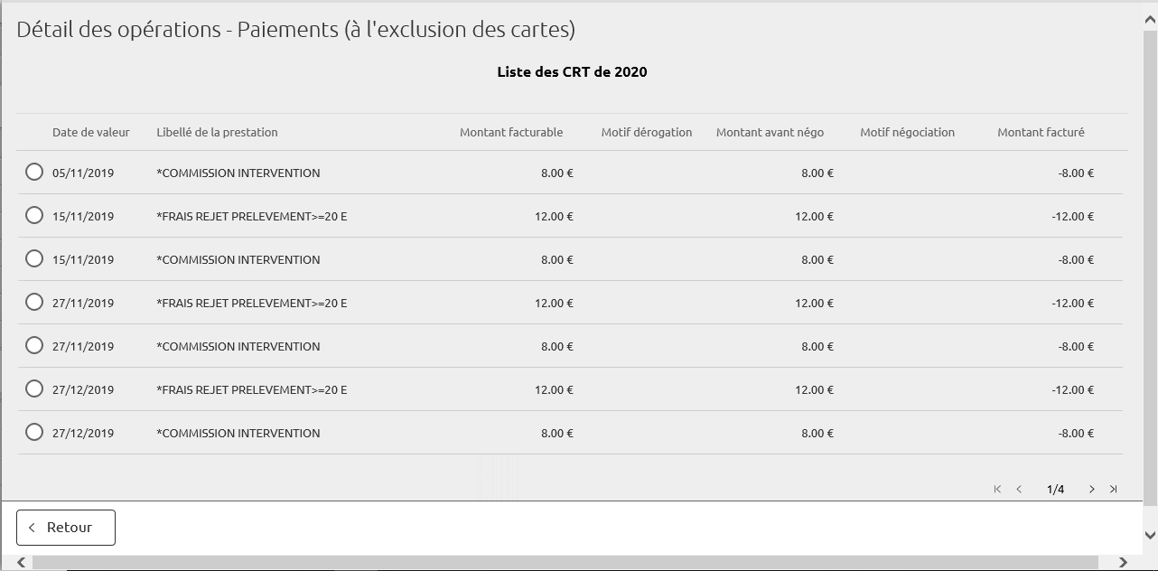
Nouvelle transaction Relevé Annuel de Frais
Détail d’un chapitre de frais
En cliquant sur le bouton détail, de la rubrique ou sous-rubrique de frais, on visualise l’ensemble des Comptes Rendus de Tarification (CRT) tarifés, ainsi que les remboursements des prestations présentes (à la différence de la page précédente, les prestations non tarifées ne sont pas affichées dans ce cas)
La page contient au maximum 7 lignes. Dans le cas ou il y en a plus, la pagination permet de visualiser l’ensemble des CRT

Slide 19
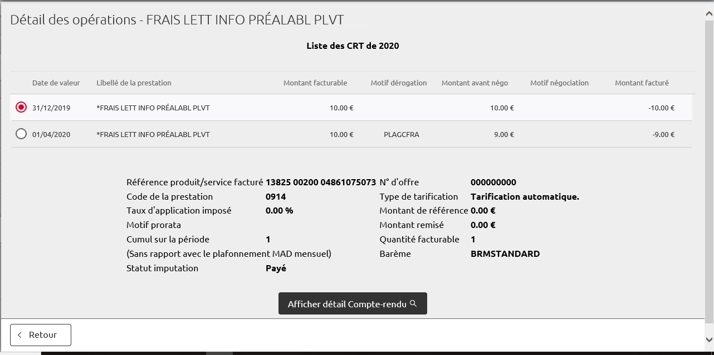
Nouvelle transaction Relevé Annuel de Frais
Consultation du détail d’un CRT (1/3)
En sélectionnant un CRT, via le radio bouton en début de ligne sur le tableau, il est possible de visualiser un peu plus d’informations sur le CRT (fonctionnement identique à la 0243).
Dans le cas, où le tableau contient 7 lignes, il est nécessaire de descendre l’ascenseur pour visualiser ces informations.

Slide 20
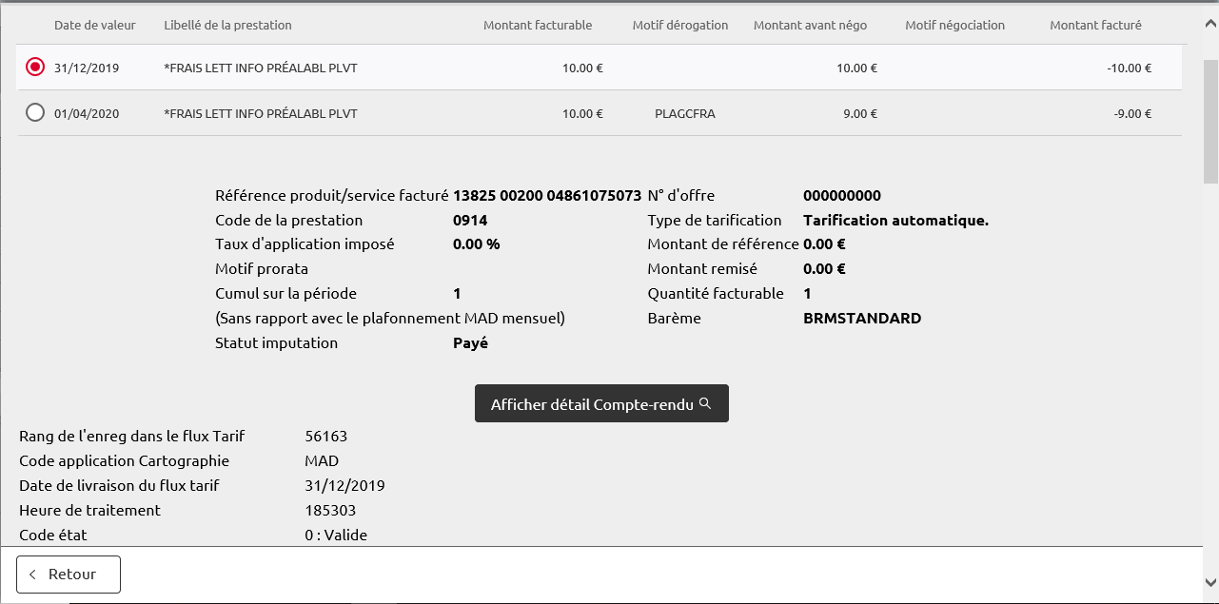
Nouvelle transaction Relevé Annuel de Frais
Consultation du détail d’un CRT (2/3)
En cliquant sur le bouton Afficher détail Compte-rendu on visualise toutes les données concernant le CRT (voir page suivante)

Slide 21
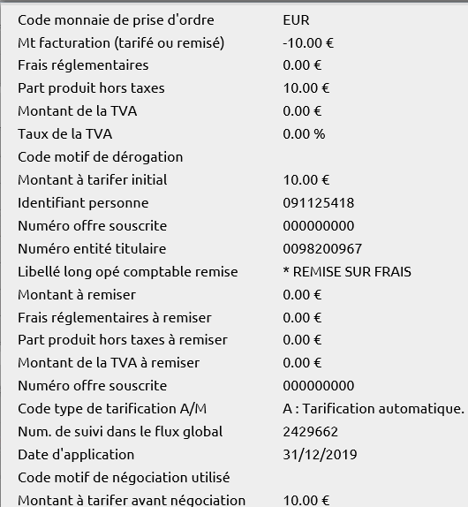
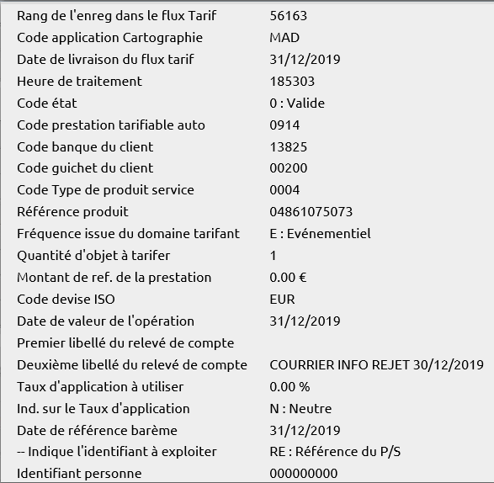
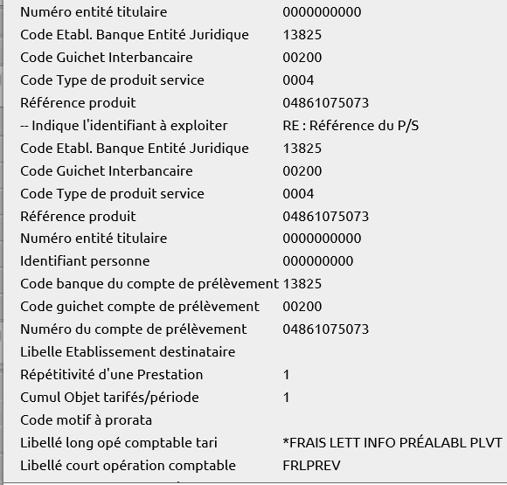
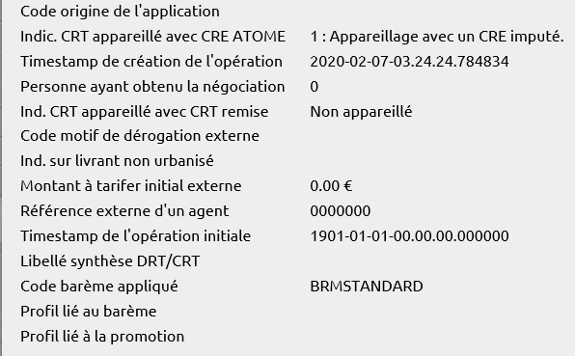
Nouvelle transaction Relevé Annuel de Frais
Consultation du détail d’un CRT (2/2)

